Slide 1
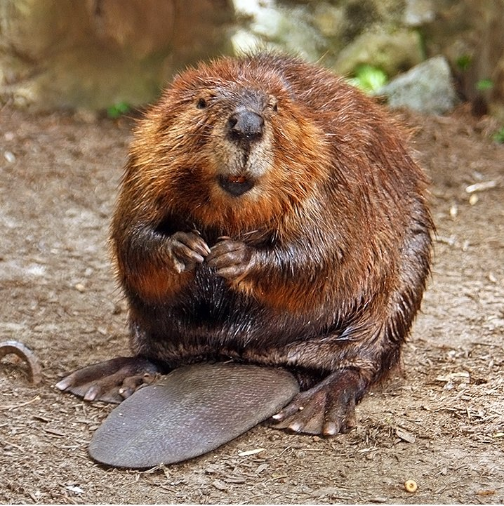
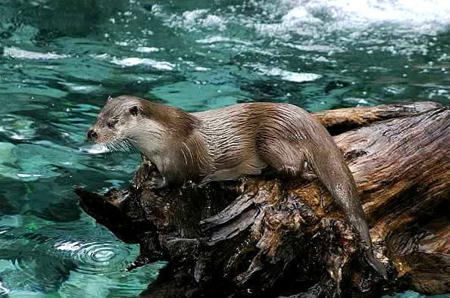
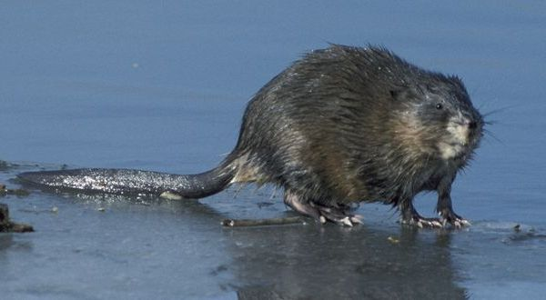
Vodné cicavce

Slide 2
Cicavce sú stavovce, ktoré sa rodia.
Po narodení sa živia materským mliekom.
Telo majú pokryté srsťou.
Vodné cicavce majú telo prispôsobené životu vo vode.
Majú lesklú, hustú a nepremokavú srsť, ktorá ich chráni pred chladom.
Silný chvost mu slúži ako veslo a kormidlo.
Májú plávacie blany medzi prstami.

Slide 3
Vydra riečna
Rybári ma nemajú radi.
Má pretiahnuté a valcovité telo.
Okolo papule má hmatové fúzy, ktoré využíva pri love koristi.
Je mäsožravá.
Živí sa bezstavovcami ale rybami.

Slide 4
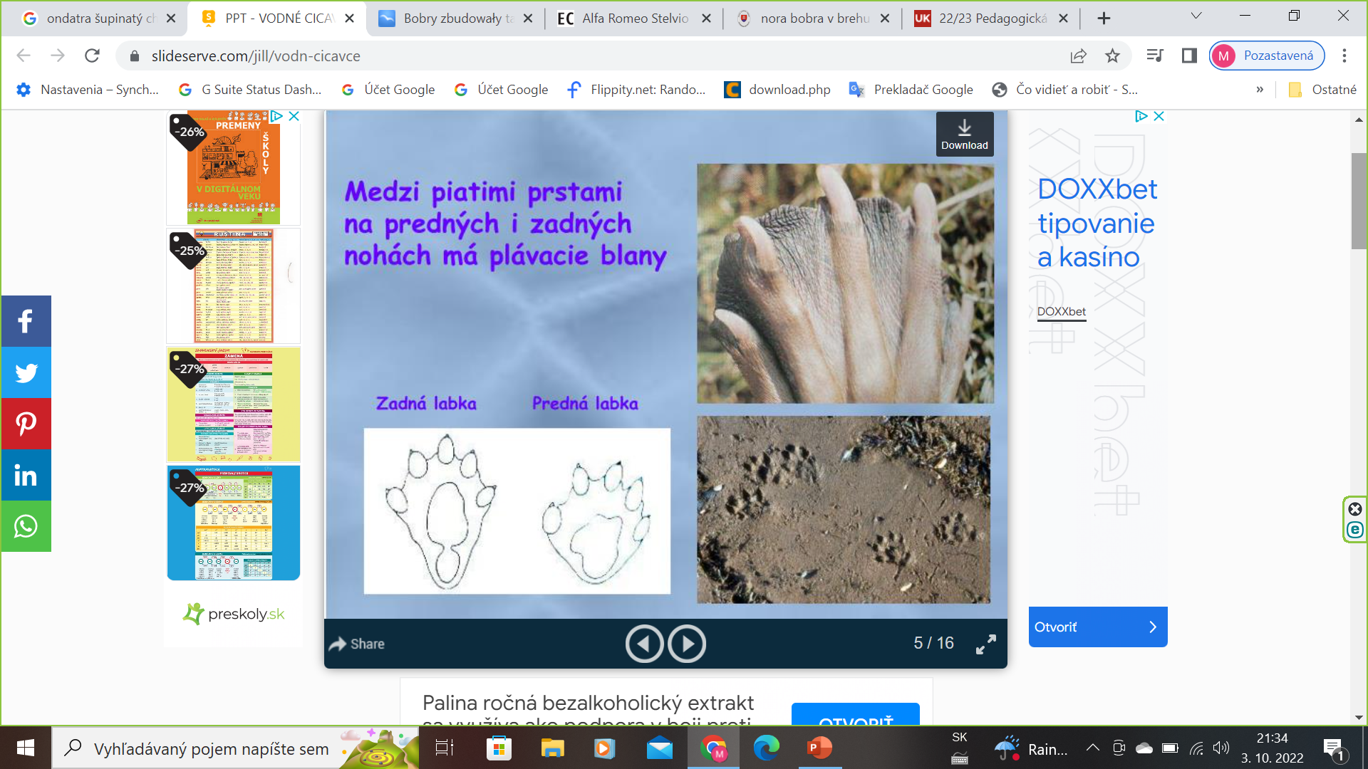
Moje plávacie blany.
Zadná končatina
Predná končatina

Slide 5
Bobor vodný
Mňa nemajú radi zas lesníci.
Má veľké hlodavé zuby, ktoré mu dorastajú celý život.
Zuby si brúsi obhrýzaním stromov.
Žije v kolóniach.
V brehu riek si vyhrabáva nory, nad ktorými si stavia hrádze na vode.

Slide 6
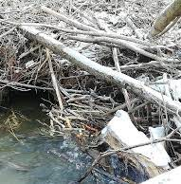
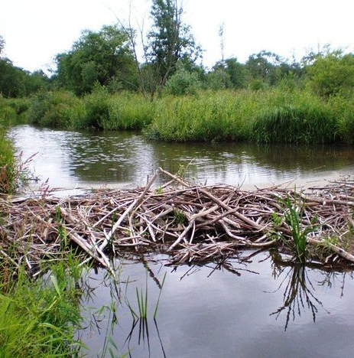
Moja vyhrabaná nora v brehu.
Nad norou som si postavil takúto hrádzu zo stromov na vôkol.

Slide 7
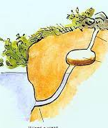
Nora pod vodou
Vetranie
Brloh
Vchod
Východ

Slide 8
Ondatra pižmová
Bola dovezená zo Severnej Ameriky.
Patrí medzi hlodavce.
Má chvost sploštený a pokrytý šupinami.
Dobre pláva.
Noru si stavia z rastlín, čím pomáha ich rozširovaniu.
Živí sa rastlinnou stravou.

Slide 9
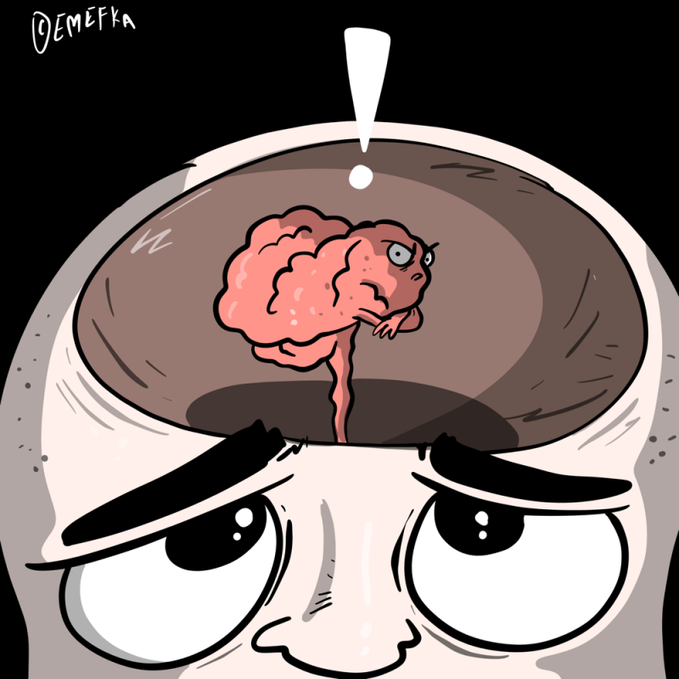
Ak.
Ak si si materiál preštudoval, tak si zapíš kľúčové slová do zošita.

Slide 10

Poď si všetko hravo zopakovať v testovacej časti na vytvorenej webovej stránke.

Slide 11
Použitý obrazový materiál
https://oskole.detiamy.sk/clanok/vodne-cicavce
http://www.biomonitoring.sk/foto/OccurenceRecord/2958350/94593/med_IMG_20200117_090031.jpg
https://upload.wikimedia.org/wikipedia/commons/6/6b/American_Beaver.jpg
http://www.ms-smilovice-reka.ic.cz/index.php?id_page=article_toulky

